Slide 1
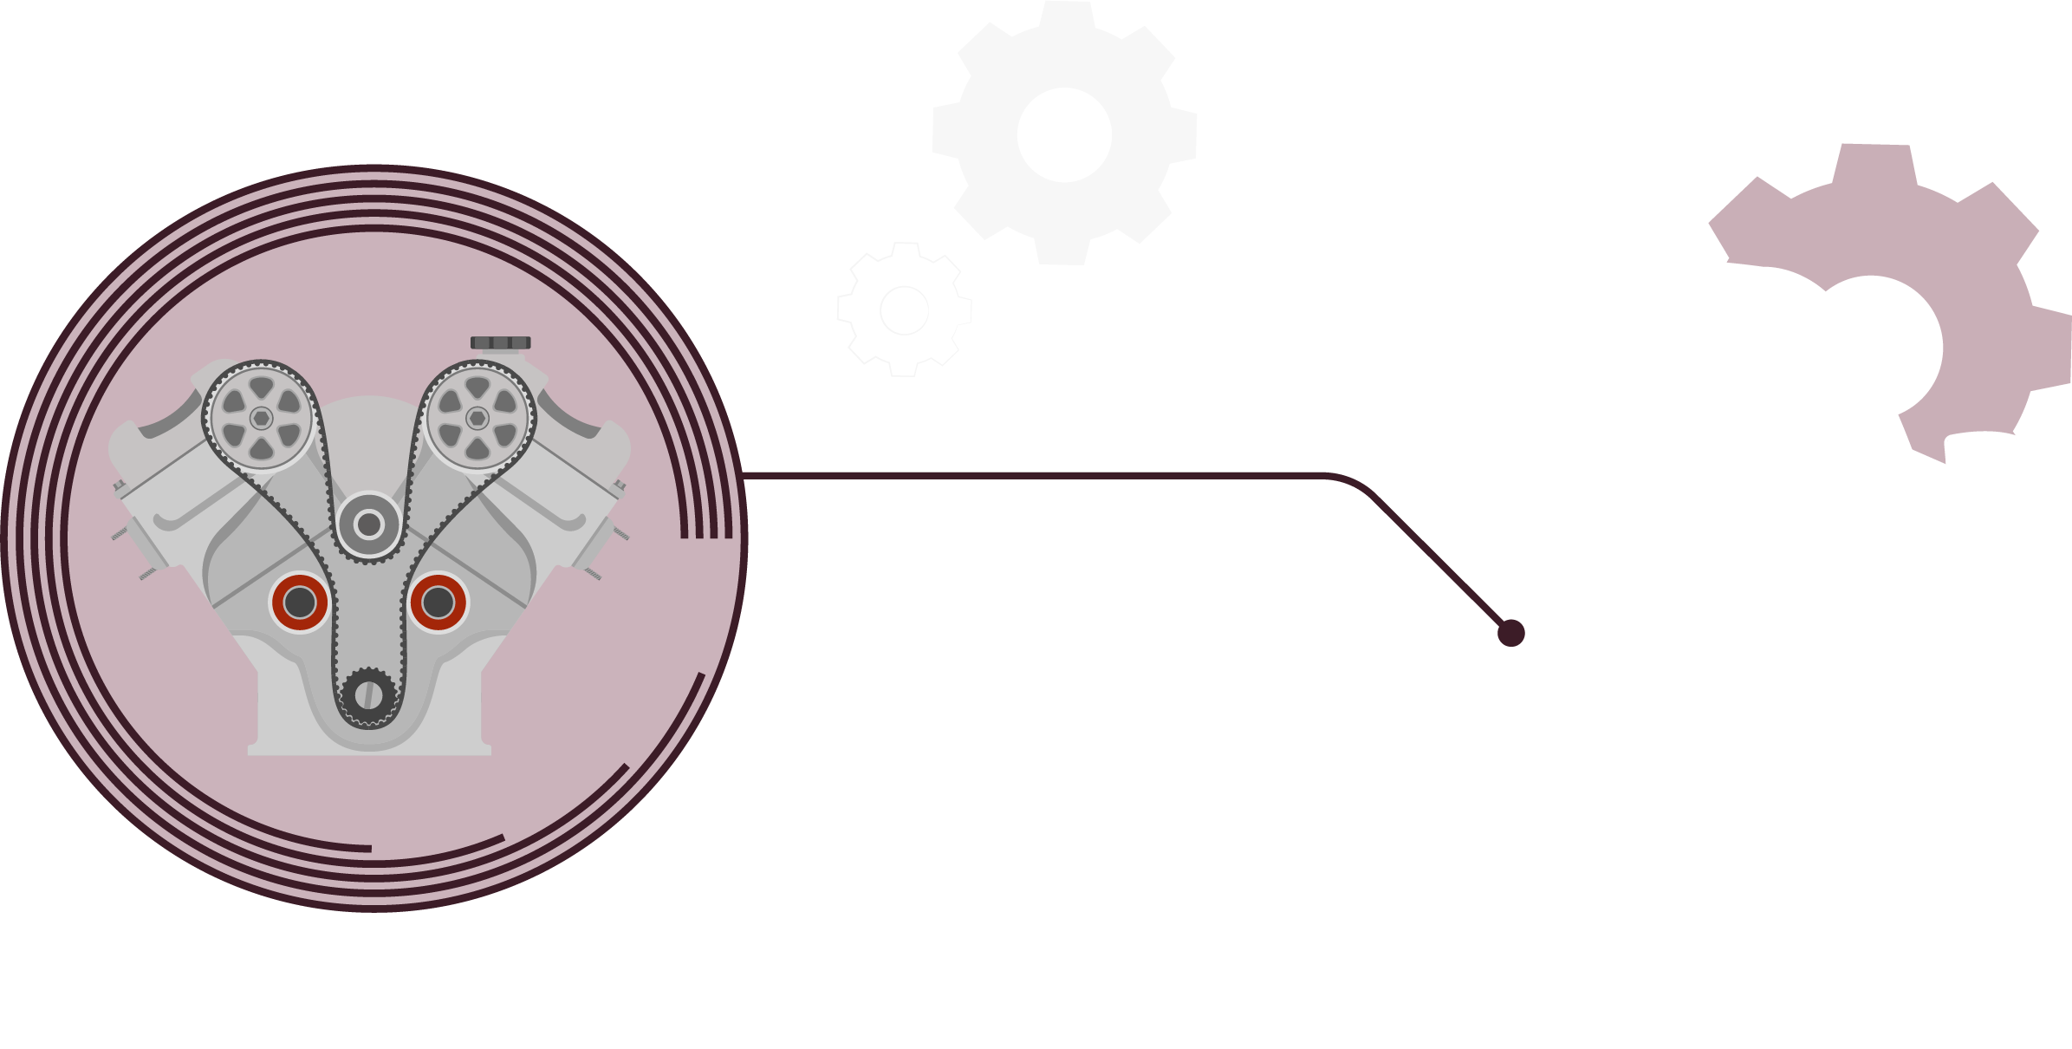


SECTOR METALMECÁNICA | NIVEL 4° MEDIO
MÓDULO 6
MANTENIMIENTO DE MOTORES
En estos documentos se utilizarán de manera inclusiva términos como: el estudiante, el docente, el compañero u otras palabras equivalentes y sus respectivos plurales, es decir, con ellas, se hace referencia tanto a hombres como a mujeres.
En estos documentos se utilizarán de manera inclusiva términos como: el estudiante, el docente, el compañero u otras palabras equivalentes y sus respectivos plurales, es decir, con ellas, se hace referencia tanto a hombres como a mujeres.

Slide 2
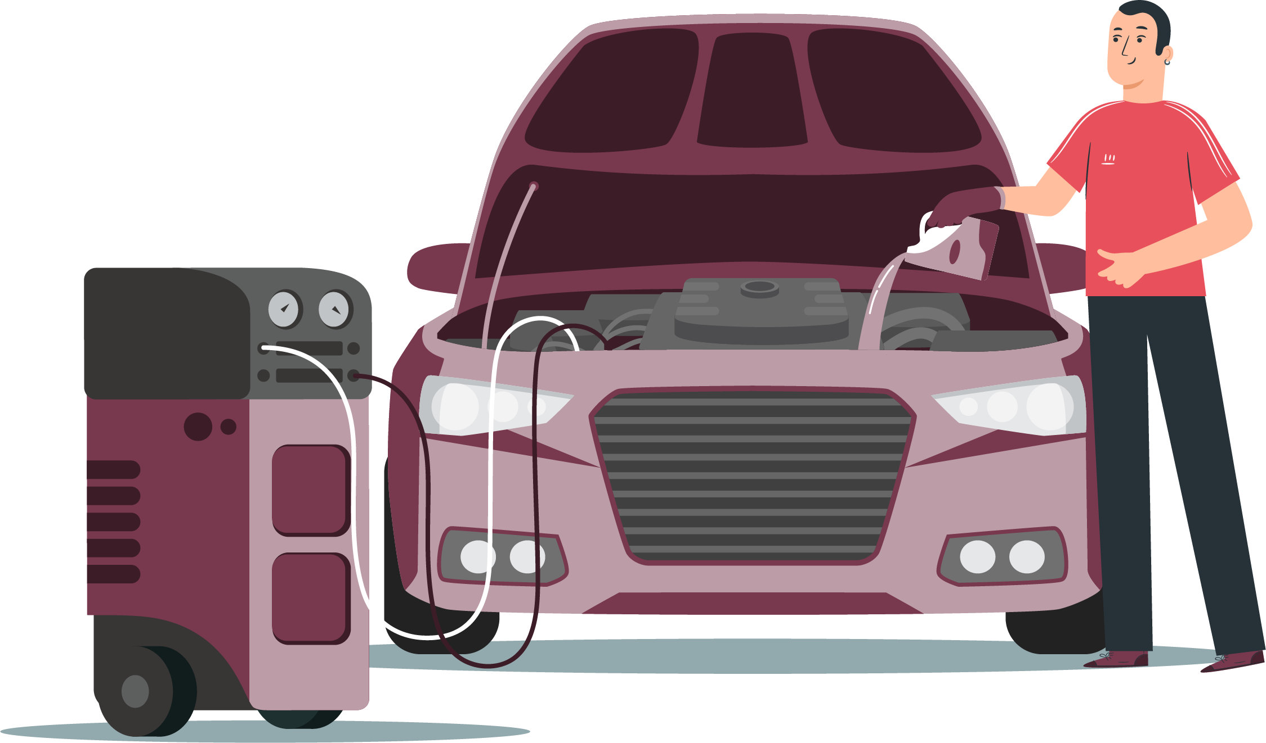
MÓDULO 6 | MANTENIMIENTO DE MOTORES
ACTIVIDAD 2
CAMBIO DE REFRIGETANTE DE MOTOR

Slide 3


OBJETIVO DE APRENDIZAJE
Inspeccionar y diagnosticar averías y fallas en el funcionamiento mecánico, eléctrico o electrónico de vehículos motorizados, identificando el o los sistemas y componentes comprometidos, realizando mediciones y controles de verificación de distintas magnitudes mediante instrumentos análogos y digitales, con referencia a las especificaciones técnicas del fabricante.

Slide 4

RECORDEMOS
¿QUÉ APRENDIMOS LA ACTIVIDAD ANTERIOR?
CAMBIO DE ACEITE Y FILTRO
1
Identificaste el mantenimiento preventivo de cambio de aceite y filtro, de acuerdo a lo propuesto en el manual del fabricante.
2
Aplicaste el mantenimiento preventivo a un automóvil, considerando el cambio de aceite y filtro, según lo propuesto en el manual de servicio.

Slide 5


ALGUNAS PREGUNTAS
ANTES DE COMENZAR
CAMBIO DE ACEITE Y FILTRO
¿Qué función crees que tiene el líquido refrigerante?
¿Has tenido experiencia previa realizando el cambio de refrigerante del motor?
¡Compartan experiencias con sus compañeros!

Slide 6

2
MENÚ DE LA ACTIVIDAD
CAMBIO DE REFRIGERANTE DE MOTOR
Al término de la actividad estarás en condiciones de:
1
Identificarás el mantenimiento preventivo de refrigerante del motor, de acuerdo a lo propuesto en el manual del fabricante.
Aplicarás el mantenimiento preventivo a un automóvil, considerando el cambio de refrigerante del motor, según lo propuesto en el manual de servicio.
2

Slide 7
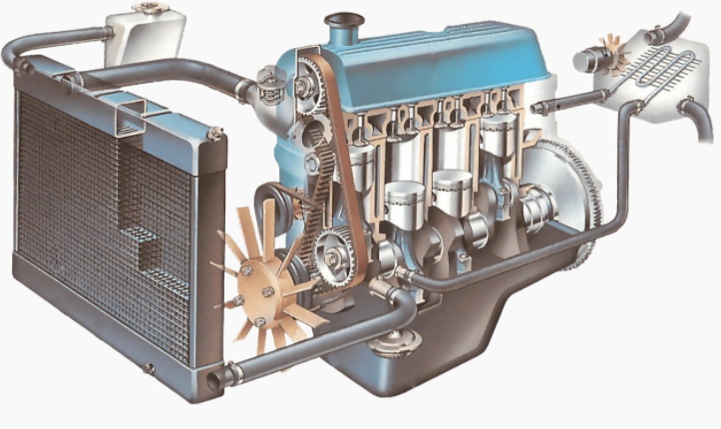
INTRODUCCIÓN
Los motores actuales han sufrido modificaciones importantes en lo que respecta a su temperatura de funcionamiento.
En los motores hasta la década del 90 funcionaban con temperaturas entre 75ºC y 90ºC aproximadamente. En la actualidad superan los 100ºC como temperatura normal de trabajo.
Esto se produjo para lograr generar más energía mecánica dentro del motor.
La definición del motor de combustión interna es: “Máquina térmica transformadora de Energía”.

Slide 8
INTRODUCCIÓN
El motor de combustión lo que hace es transformar la Energía Química (aportada por el combustible y el aire que ingresa al motor), en Energía Calórica (al momento de producirse el encendido de la mezcla de Aire y Combustible o del Diesel en la cámara de combustión), y luego esa energía es transformada en Energía Mecánica entre Pistón, Biela y Cigüeñal.
Por lo tanto, a mayor cantidad de Energía Calórica, Mayor cantidad de Energía Mecánica.
Cabe mencionar que de toda la Energía Mecánica que produce el motor solo el 30% a 35% es aprovechado en movimiento, el resto de Energía se pierde en la cadena cinemática.

Slide 9
INTRODUCCIÓN
Esto es lo que ha permitido tener motores más eficientes con menor cilindrada.
Para conseguir estas mejoras, se ha hecho necesario realizar modificaciones importantes en el motor, por ejemplo:
Aumentar la relación de compresión.
Aumentar el Índice de Octano de los Combustible (Octanaje).
Mejorar y reforzar la calidad y materiales de que de fabrican los motores.
Mejorar la Gestión Electrónica de los motores.
Reducir las Emisiones contaminantes.
Etc.

Slide 10

INTRODUCCIÓN
En lo que respecta al Sistema de Refrigeración, es el encargado de mantener al motor funcionando a una temperatura adecuada que hoy oscila entre 92ºC y más de 100ºC (102ºC a 105ºC aproximados).
Para conseguir tal objetivo el sistema cuenta con una serie de componentes, que en conjunto lo logran estos son:
Radiador.
Mangueras de Radiador.
Bomba de agua.
Conductos internos de refrigeración de Block y Culata.
Termostato.
Elice o ventilador.
Sensor de temperatura.
Depósito de Expansión o Reservorio.
Correa de Ventilador.
Sellos de Motor.
Refrigerante.
Etc.

Slide 11
INTRODUCCIÓN
De todos los componentes mencionados en la Manteción Preventiva, al sistema de Refrigeración solo se le debe reemplazar el Refrigerante, los demás componentes entran el el Mantenimiento Correctivo.
Cabe destacar que el Agua común y corriente hoy no se utiliza en los motores actuales por que provoca daños al sistema de refrigeración.
En su reemplazo hoy se utilizan líquidos que permiten mantener y prolongar la vida útil de los componentes del sistema, tales como:
Bomba de Agua.
Termostato.
Mangueras de refrigeración.
Radiador de refrigeración.
Radiador de calefacción.
Etc.

Slide 12



HAGAMOS UNA PAUSA
REFLEXIONEMOS
¿Todos los refrigerantes son iguales?
¿Qué textos debemos revisar siempre al momento de realizar el cambio de refrigerante?
¡Investiga en internet
ocupando tu celular!
¡Comparte tus respuestas!

Slide 13
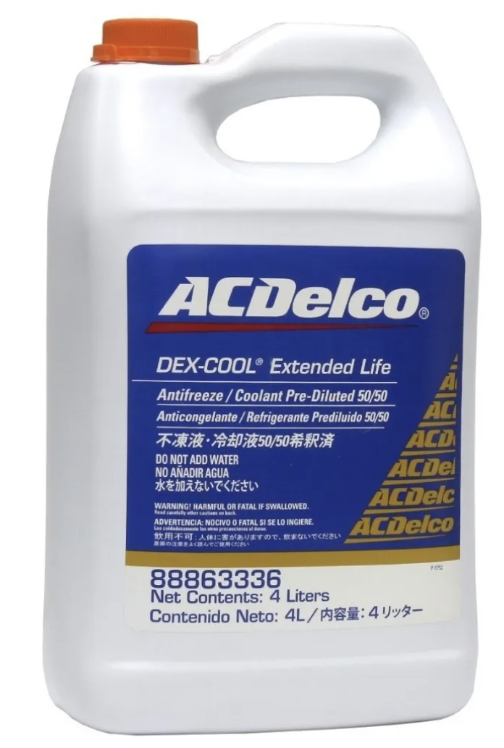
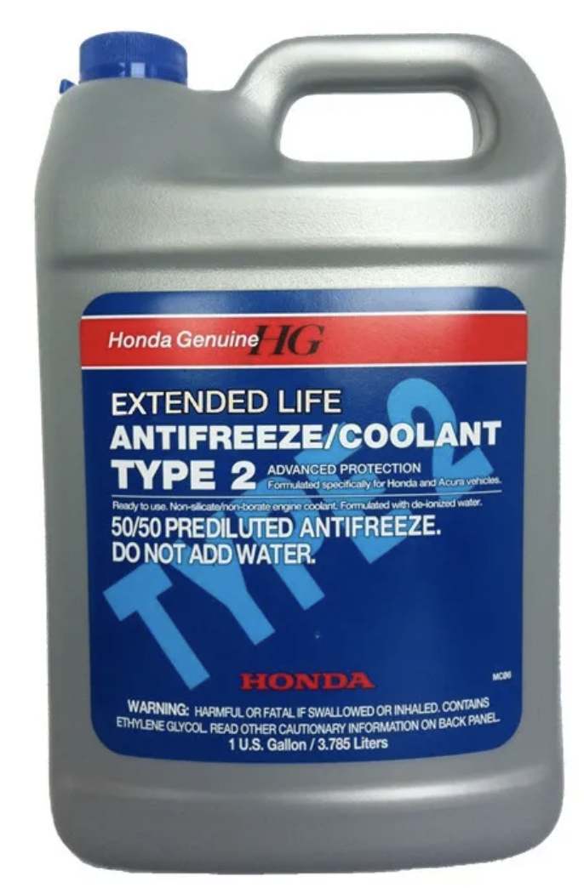
¿REFRIGERANTE O ANTICONGELANTE?
Como recordatorio se menciona la temperatura a la cual el agua común y corriente cambia de estado.
Si el agua el sometida a un a presión de 1 Bar (14,7 PSI o 1 Atmósfera) a nivel del mar sus temperaturas para cambiar de estado son:
Menor a 0ºC = Sólido.
De 0º a 100ºC = Líquido.
Sobre 100ºC = Gas o vapor.
Recordar que en condiciones extremas el motor frío puede alcanzar temperaturas bajo 0ºC, como ocurre en nuestro País en el extremo Sur y también en el Norte en alturas.
Recordar además que el agua común daña los componentes del Sistema de Refrigeración.

Slide 14
¿REFRIGERANTE O ANTICONGELANTE?
Debido a lo anterior es que hoy los Sistemas de Refrigeración utilizan líquidos en el Sistema de Refrigeración que no solo refrigeran, sino que además lubrican y protegen los componentes del sistema en casos extremos.
Hoy en el mercado se puede encontrar una gran cantidad de líquidos para el sistema.
Qué es el Anticongelante Refrigerante?
El anticongelante es un producto preparado a base de etilen-glicol y agua destilada .
Existen diferentes variedades, según la concentración de etilen-glicol.
Los más frecuentes son:
10% (intervalo de temperatura –4ºC a 102ºC).
25% (intervalo de temperatura –12.5 ºC a 103 ºC).
50% (intervalo de temperatura –37ºC a 108ºC).

Slide 15

¿REFRIGERANTE O ANTICONGELANTE?
No es recomendable utilizar menos de 25% de concentración de etilen-glicol, debido a que puede generar problemas de corrosión.
El líquido es de diferentes colores (verde, rosa, amarillo, etc.), ya que, en caso de fuga, es más fácil detectar el origen de la misma.
10% (intervalo de temperatura –4ºC a 102ºC).
25% (intervalo de temperatura –12.5 ºC a 103 ºC).
50% (intervalo de temperatura –37ºC a 108ºC).
De los porcentajes señalados, se puede observar que, a mayor porcentaje de concentración de etilen-glicol, el refrigerante se mantiene en estado líquido a más bajas temperaturas y a más altas temperaturas.
Es importante señalar además que, el líquido también se mantiene en estado líquido sobre los 100ºC, debido a la presurización que existe en el Sistema, la cual es controlada por la Tapa de Radiador o Depósito de Expansión.

Slide 16
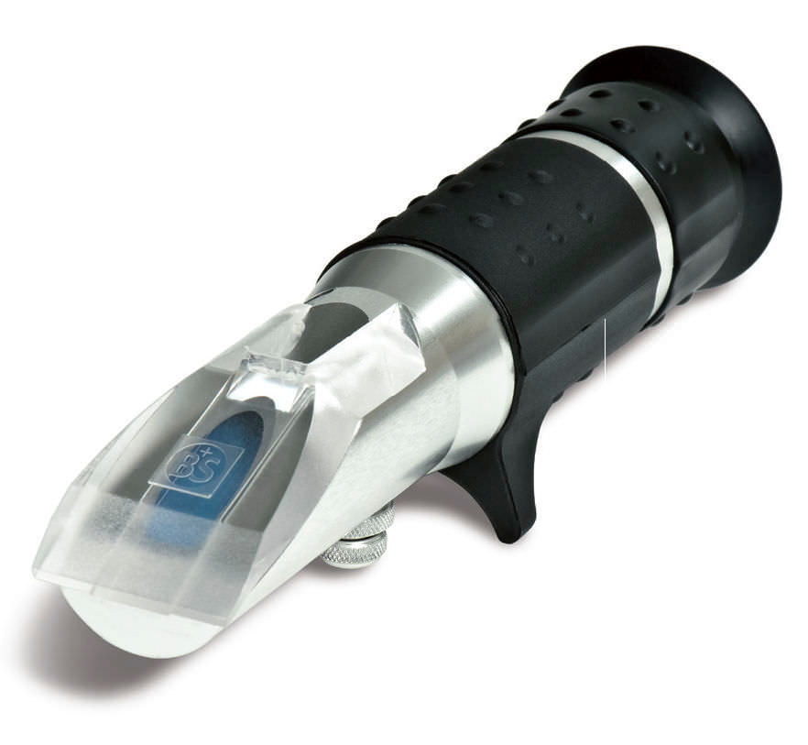
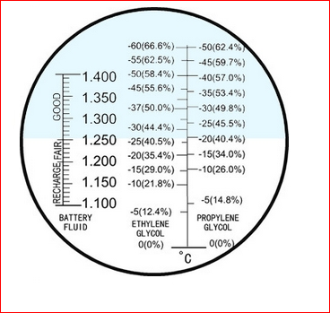
CARACTERÍSTICAS Y CONCENTRACIÓN DE ETILEN-GLICOL
El Etilenglicol tiene sinónimos tales como: etanodiol, glicol de etileno, glicol) compuesto químico.
El Etilenglicol es un líquido transparente, incoloro, ligeramente espeso como el almíbar y leve sabor dulce.
Óxido de etileno + Agua = Etilenglicol
La concentración de Etilenglicol se mide con un instrumento
llamado Refractómetro.

Slide 17
CARACTERÍSTICAS Y CONCENTRACIÓN DE ETILEN-GLICOL

Slide 18
CAMBIO DE ANTICONGELANTE - REFRIGERANTE
En Anticongenlante-Refrigerante sirva para lo siguiente:
Proteger contra la congelación.
Transferencia térmica.
Protección de todos los elementos del circuito hacia la corrosión, la cavitación, las formaciones calcáreas, etc.
Aumentar el punto de ebullición.
Evitar la cavitación.
Evitar la inducción galvánica.
Durante su vida útil el Anticongenlante-Refrigerante sufre degradación o pérdida de sus cualidades, ese es el motivo por que debe reemplazarse de acuerdo a lo que estipule el Manual de Servicio respectivo, ya sea en tiempo o kilometraje de recorrido.

Slide 19
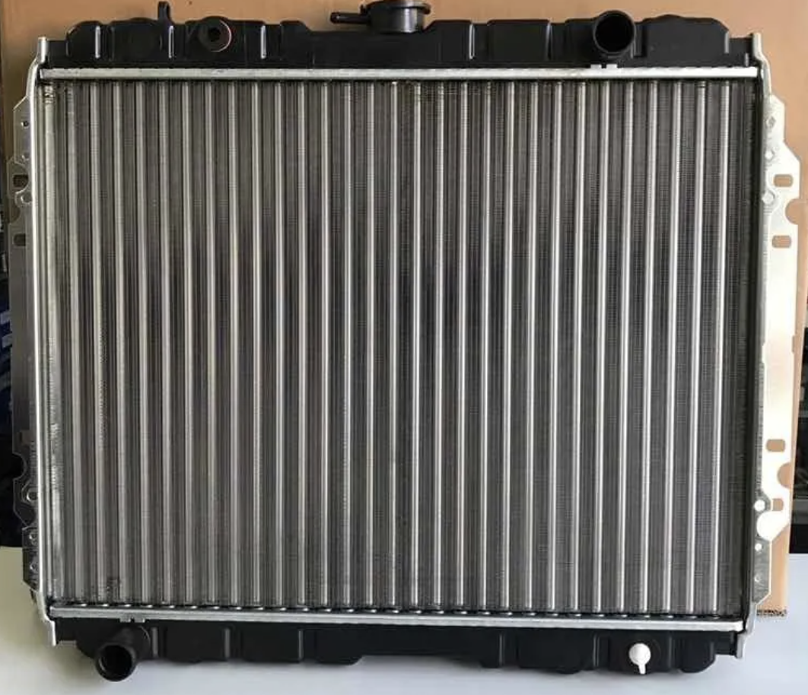
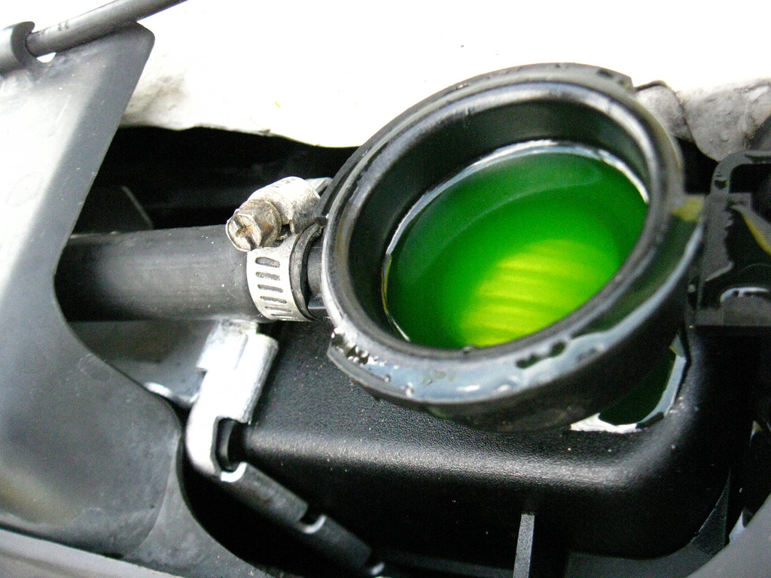
CAMBIO DE ANTICONGELANTE - REFRIGERANTE
Ubicar el tapón de drenaje que se ubica habitualmente en el bote o parete inferior del radiador.
Instalar un receptáculo o recipiente para acopiar el refrigerante a sacar del motor.
Con el motor a Tº ambiente, desmonte el tapón de drenaje.
Desmontar la tapa del radiador o depósito de expansión para que el refrigerante escurra con mayor facilidad.
Esperar hasta que drene todo el refrigerante tanto del sistema como también del depósito de expansión.
Desmontar el depósito de expansión y efectuar un aseo profundo exterior e interior.
Montar nuevamente el depósito de expansión después de efectuar un aseo profundo exterior e interior.

Slide 20
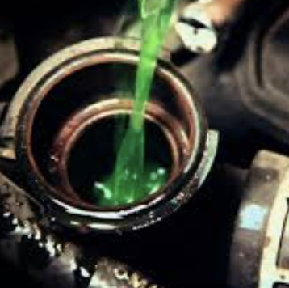
CAMBIO DE ANTICONGELANTE - REFRIGERANTE
Una vez que el sistema quede vacío montar nuevamente el tapón de drenaje, cambiando su empaquetadura de sello.
Agregar el Anticongenlante-Refrigerante lentamente por la bica de llenado del Radiador o Depósito de Expansión, parta permitir qiue a medida que ingresa el líquido, salga el aire que ingresó al sistema.
Una vez que se llene al radiador o llegue a nivel máximo el depósito de expansión, instale la tapa de llenado.
Ponga en marcha el motor, y mientras llega a su Tº normal de funcionamiento, observe posible fuga por el tapón de drenaje.
Preocúpese de la Tº del motor en el panel de instrumentos mientras funciona, hasta que se ponga en funcionamiento el electroventilador.

Slide 21
CAMBIO DE ANTICONGELANTE - REFRIGERANTE
Si no posee electroventilador (como algunos vehículos con motor longitudinal que utilizan ventiladores centrífugos o electromagnéticos), espere hasta que alcance su Tº normal de funcionamiento.
Una vez que funcione por unos minutos a Tº normal de funcionamiento, detenga el motor.
Esperar hasta que el motor se enfríe para que se libere la presión del sistema.
Una vez que el motor se enfríe revisar el nivel del depósito de expansión o del radiador directamente, desmontando la tapa de llenado, frellene de ser necesario.
Nunca desmontar la tapa del radiador o del depósito de expansión con el motor a Tº normal de funcionamiento, ya que se puede sufrir serias lesiones de quemaduras debido a la presión y temperatura que hay en el sistema.

Slide 22
CAMBIO DE ANTICONGELANTE - REFRIGERANTE
Abrir o mover la llave del sistema de calefacción para que circule el refrigerante al sistema de calefacción con el motor en marcha para que se llene de refrigerante todo el sistema de calefacción.
De ser necesario rellenar el sistema a nivel correcto.
Nunca llenar hasta pasado el nivel máximo estando el motor frío, debido a que cuando el motor funciona a Tº normal de funcionamiento, sobra refrigerante en el motor y se va al depósito de expansión. De ahí su nombre.
Existen algunos motores que traen tapones de drenaje para sacar el aire que puede quedar en el sistema, estos tapones o purgadores están ubicados en las zonas altas del motor, como cerca del termostato o sistema de calefacción.
Una vez que el motor esté frío, se pueden abrir estos purgadores hasta que salga refrigerante a través de ellos, si no sale, es porque hay bolsas de aire en dichas zonas y se debe esperar hasta que salga refrigerante, a veces es necesario sacar la tapa de llenado para que se produzan diferencias de presiones.

Slide 23
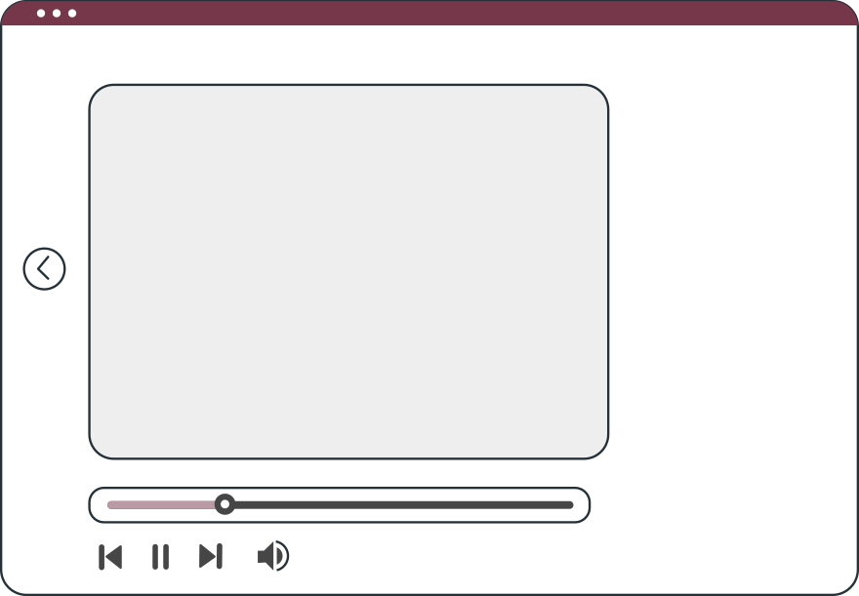
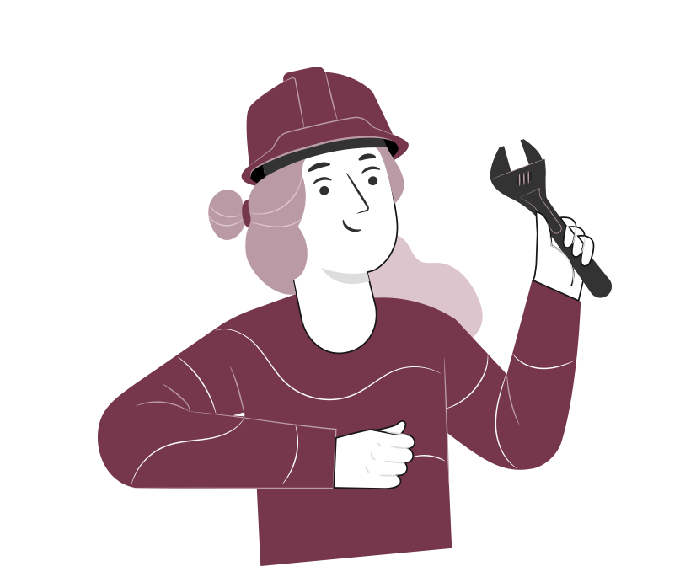
VEAMOS EL SIGUIENTE
VIDEO
Veamos el siguiente video que resume las carácterísticas de los refrigerantes
Funcionamiento del sistema de refrigeración

Slide 24

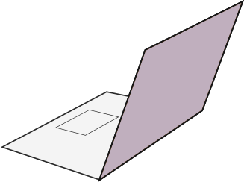
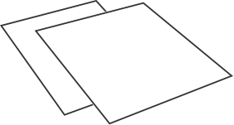
2
REVISEMOS
¿CUÁNTO APRENDIMOS?
CAMBIO DE REFRIGERANTE DE MOTOR
¡Ahora realizaremos una actividad que resume todo lo que hemos visto! ¡Atentos!

Slide 25







ANTES DE COMENZAR LA ACTIVIDAD:
¡ATENCIÓN!
Materiales inflamables: Tener máxima precaución al momento de manipular o extraer el combustible de los sistemas del vehículo (bomba combustible, mangueras de inyección, etc).
Protección obligatoria de la vista: Se utilizarán antiparras siempre que exista riesgo de proyección de partículas a los ojos. (aceites, líquidos refrigerantes y de freno, virutas del disco de freno, uso de circuitos eléctricos, etc).
Protección obligatoria de las manos: Se utilizarán siempre guantes de protección cuando se manipulen cualquier tipo de fluidos, en uso de herramientas e intervención del motor, desarme de partes y trabajo en sistemas eléctricos.
Protección obligatoria de los pies: Uso obligatorio de zapatos de seguridad al entrar al taller o laboratorio, en casos que exista riesgo de caídas de objetos pesados.
Manipular herramientas cuidadosamente.
Asegurar la integridad física propia y del grupo de trabajo.
Circular solo por las zonas de seguridad demarcadas.
Toda actividad debe desarrollarse bajo supervisión de la persona a cargo del taller o laboratorio.

Slide 26
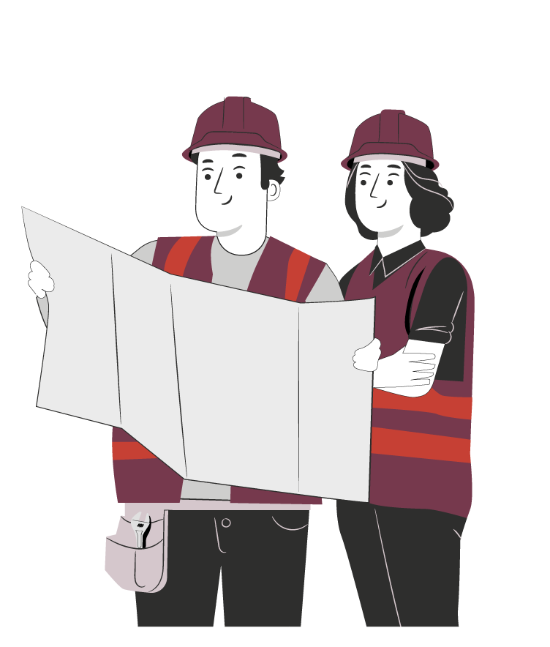
2
¡PRACTIQUEMOS!
ACTIVIDAD PRÁCTICA
CAMBIO DE REFRIGERANTE DE MOTOR
Ahora realizaremos una actividad práctica.
Te sugerimos seguir las instrucciones que van
Adjuntas en la guía que el profesor te entregará.

Slide 27


ANTES DE TERMINAR:
TICKET DE SALIDA
CAMBIO DE REFRIGERANTE DE MOTOR
¡No olvides contestar la Autoevaluación y entregar el Ticket de Salida!
¡Hasta la próxima!

